Slide 1
Бийчане в Великой Отечественной войне 1941-1945
студентка группы т-ди 171 бокова татьяна
Руководитель алексеева татьяна петровна

Slide 2
Герои бийчане – участники Великой Отечественной войны.
Мы, трудящиеся города Бийска, заявляем,
что фашистские разбойники, посягнувшие на
священные границы нашей счастливой
социалистической родины, будут уничтожены!
(из резолюции митинга 22 июня 1941года)

Slide 3
22 июня 1941 года стал роковым днем для нашей родины. Началась самая страшная для советского народа война – Великая Отечественная война. К. Добкин писал «И пред глазами сорок первый, Внезапно прерванный войной, Врагу навстречу шли резервы, На Запад, часто сразу в бой!» Миллионы людей ушли на фронт защищать столь дорогое отечество Советский Союз. Но никто не забывал и о малой родине… тех землях, в которых их ждали родные и близкие люди. Среди этих людей было свыше 26 тысяч бийчан. В первый день объявления войны горвоенкомат получил свыше 500 заявлений добровольцев с просьбой об отправке на фронт. Одним из первых на войну ушел Николай Петрович Красильников.

Slide 4
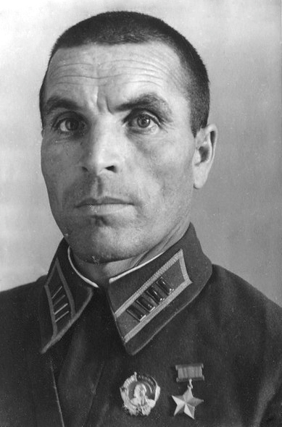
Иван Михайлович Некрасов
Первым бийчанином – героем Великой отечественной войны стал Иван Михайлович Некрасов полковник, командир 586-го полка 107-й стрелковой дИвизии, одной из первых сформированных на Алтае. в 1982 году под Петербургом. До начала войны попал в квартирующиеся подразделения Красной Армии в Бийске. Ушел на фронт в составе 107-й стрелковой дивизии.

Slide 5
«20 июля 1941 года с одной ротой 1-го батальона полковник Некрасов вступил в бой с численно превосходящими силами противника (4 роты «имперской» фашистской дивизии) и нанес сокрушительный удар по врагу… Ведя боевые действия, с 20 июля по 14 августа полк Некрасова уничтожил более полка пехоты противника, около дивизиона артиллерии, несколько минометных батарей» (из наградного листа). Действия полка Некрасова решили одну из важнейших задач Ельнинского сражения, тем самым зажгли первые зарницы нашей победы над фашистскими полчищами под Москвой.
12 сентября 1941 года Ивану Михайловичу присвоено звание Героя Советского Союза. Умер в 1963 году. Ныне его именем назван один из переулков города.

Slide 6
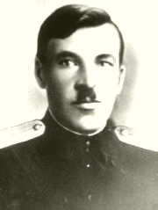
Николай Петрович Красильников
(1901—1944) — младший лейтенант Рабоче-крестьянской Красной Армии, участник Великой Отечественной войны, Герой Советского Союза (1944).

Slide 7
Николай Петрович Красильников будучи командиром взвода 938-го стрелкового полка в одном из боев при форсировании реки Западной Двины в районе деревни Шурылино отобрал группу бойцов и
«… совместно с ними, под сильным ружейно-пулеметным, артиллерийским и минометным огнем противника перебрался на западный берег реки и вступил в бой с противником по рАсширению плацдарма на западном берегу. В бою был ранен…»(из наградного листа). В одном из своих писем писал: «…Скоро наступит тот счастливый час, когда загоним раненого зверя в его берлогу…»
Ранение в шею было достаточно серьезным, но младший лейтенант от лечения в тыловом госпитале отказался и уже 8 июля 1944 года скончался. 22 июля 1944 года Николаю Петровичу было посмертно присвоено звание Героя Советского Союза. Ныне его имя носит одна из улиц города в районе Заречья.

Slide 8
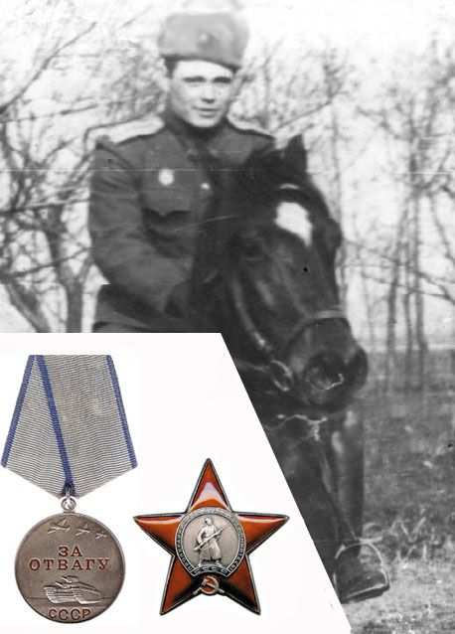
МЕДАЛЬ ЗА ОТВАГУ
ОРДЕН КРАСНОЙ ЗВЕЗДЫ
НАГРАДЫ НИКОЛАЯ ПЕТРОВИЧА КРАСИЛЬНИКОВА

Slide 9
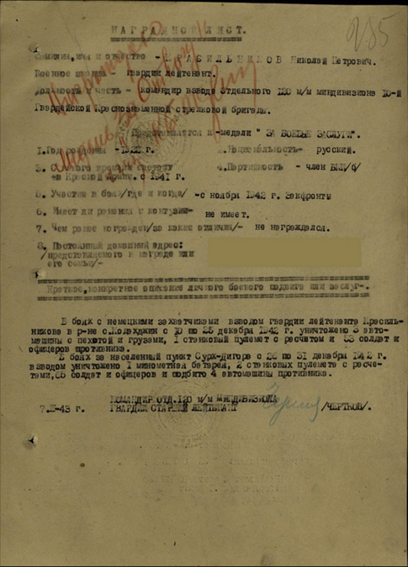
Наградной лист медаль "За отвагу".
В декабре 1942 года только за две недели боев взводом лейтенанта Красильникова Н.П. были уничтожены 3 автомашины, 1 пулемет и 53 солдата противника.
НАГРАДНОЙ ЛИСТ МЕДАЛЬ «ЗА ОТВАГУ»

Slide 10
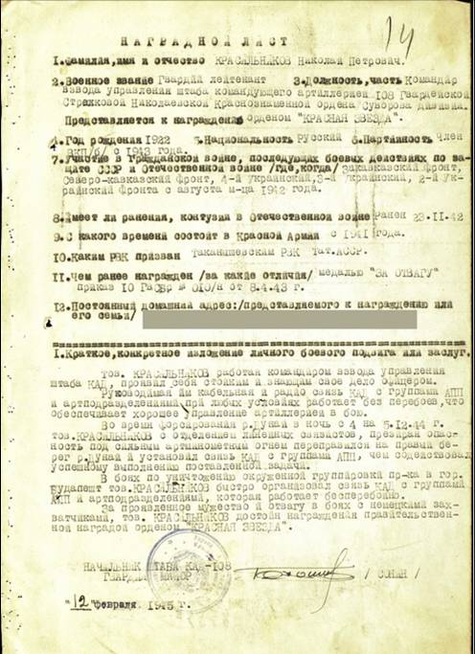
Наградной лист ордена «Красной Звезды»
В декабре 1944 года, под сильным артиллерийским огнем, Красильников Н.П. со взводом связистов переправился через реку Дунай и установил связь между командующим артиллерией дивизии и ее подразделениями, чем способствовал успешному наступлению Советских войск на данном участке.
НАГРАДНОЙ ЛИСТ ОРДЕНА «КРАСНОЙ ЗВЕЗДЫ»

Slide 11
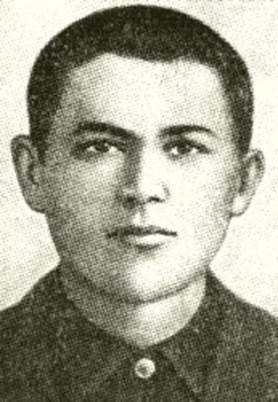
Николай Игнатьевич Трофимов
Когда называют имя Николая Игнатьевича Трофимова, невольно всплывают в памяти строки стихотворения-песни Марка Лисянского : «Мы запомним суровую осень Скрежет танков и отблеск штыков. И в веках будут жить двадцать восемь Самых храбрых твоих сынов».

Slide 12
Среди множества бессмертных дел, совершенных на полях битвы за Москву особо выделился подвиг двадцати восьми панфиловцев. 15 ноября 1941 года они, забыв об усталости, готовили к обороне новый рубеж, который впоследствии будет назван советским народом рубежом бессмертия. В бою у разъезда Дубосеково в числе двадцати восьми гвардейцев погиб и наш земляк - Николай Игнатьевич Трофимов.
В 1941 году его призвали защищать Родину от фашистской Германии. Служил рядовым 1075-го полка 8-й гвардейской стрелковой дивизии.

Slide 13
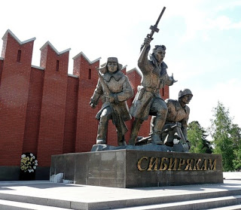
Имя Н. И. Трофимова высечено на плите мемориального комплекса «Воинам-сибирякам».
Мемориальный комплекс «Воинам-сибирякам», Ленино-Снегирёвский военно-исторический музей.
МЕМОРИАЛЬНЫЙ КОМПЛЕКС «ВОИНАМ-СИБИРЯКАМ», ЛЕНИНО-СНЕГИРЁВСКИЙ ВОЕННО-ИСТОРИЧЕСКИЙ МУЗЕЙ

Slide 14
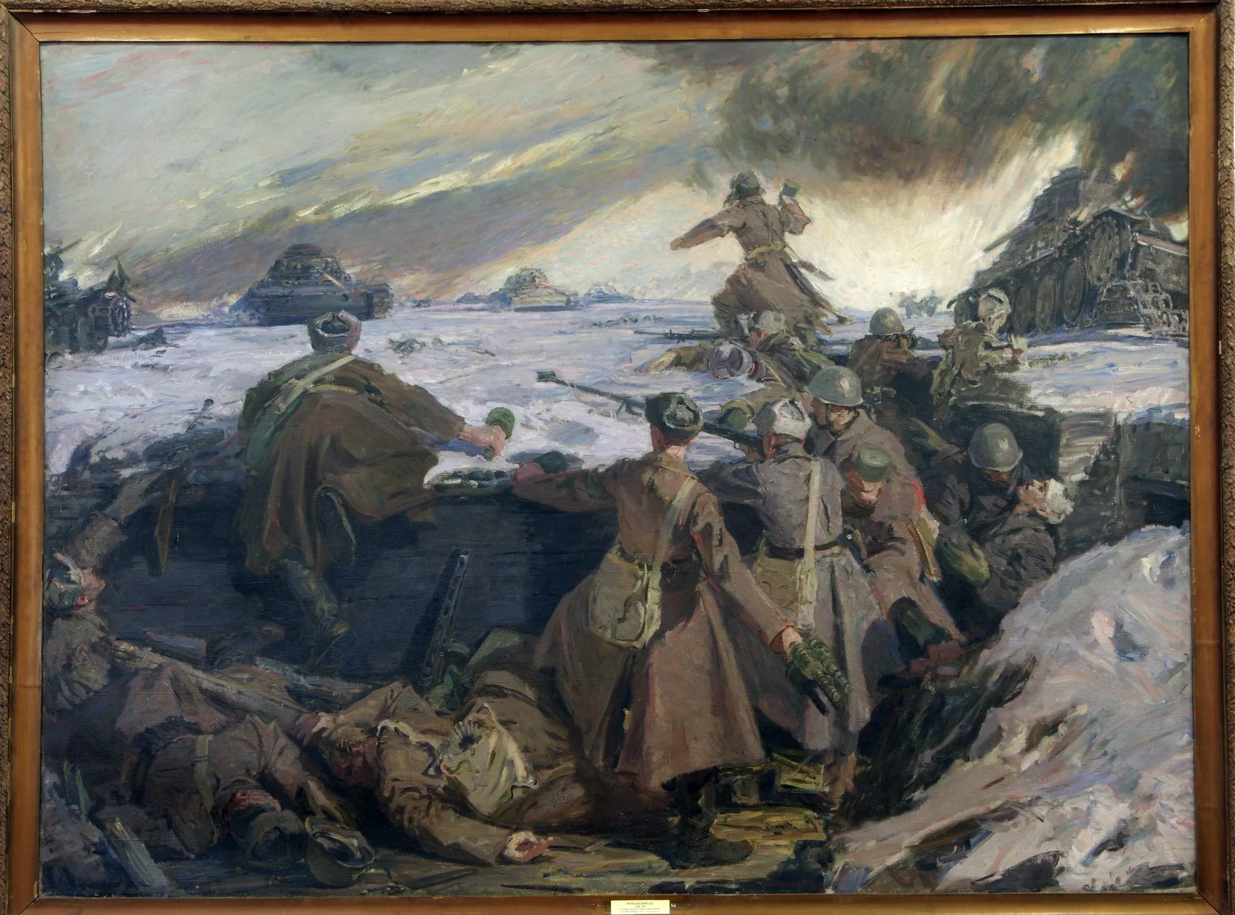
«ПОДВИГ 28 ГЕРОЕВ-ПАНФИЛОВЦЕВ» 1942 Г.
ДМИТРИЯ КОНСТАНТИНОВИЧА МОЧАЛЬСКОГО

Slide 15
В газете «Алтайская правда» за 5 декабря 1961 года опубликованы воспоминания Григория Шемякина, участника битвы за Москву: «Участок обороны – высота 241 - разъезд Дубосеково занимал наш взвод под командованием . Было нас двадцать восемь, и приняли мы удар пятидесяти неприятельских танков. Уже с утра 16 ноября на нашу позицию с воздуха посыпались бомбы. Взрывы грохотали один за другим. Противник бросил на нас двадцать восемь танков и большую группу автоматчиков… Четыре часа длился бой. Поредели наши ряды. , Григорий Петренко». Указом Президиума Верховного Совета СССР от 01.01.01 года присвоено звание Героя Советского Союза. Ныне его именем названа одна из улиц города в Приобском районе.

Slide 16
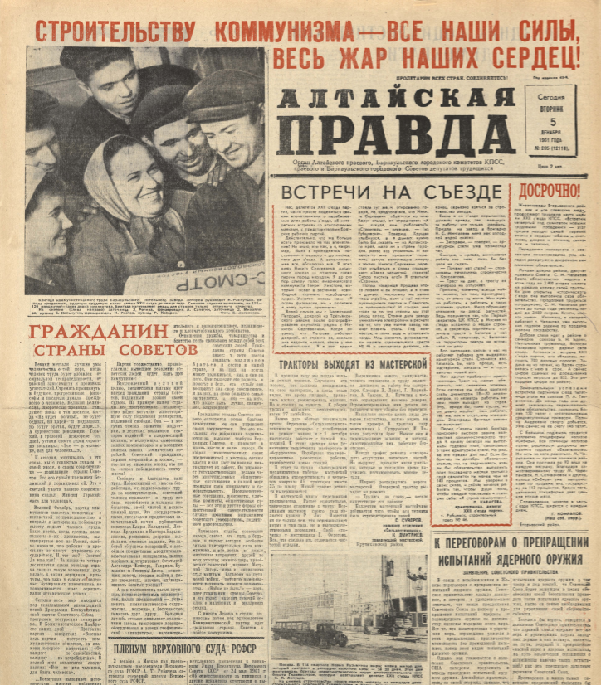
ГАЗЕТА «АЛТАЙСКАЯ ПРАВДА» ЗА 5 ДЕКАБРЯ 1961 Г.

Slide 17
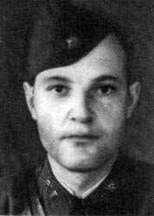
Васильев Григорий Семёнович
Родился 22 сентября 1897 года в селе Ефремкино Кармаскалинского района Башкирии в крестьянской семье.
Участник Великой Отечественной войны с июля 1942 года. Командовал 605-м стрелковым полком 232-й стрелковой дивизии, сформированной в Алтайском крае.

Slide 18
Весной 1942 года подполковник Григорий Семенович Васильев (родился в селе Ефремкино Кармаспальского района Башкирской республики в 1897 году) отбыл на фронт в качестве командира сформированного им стрелкового полка 232-й стрелковой дивизии. В июле 1942 года под Воронежем сложилась тяжелая обстановка. Немцы прорвали фронт. Прибывшая из Сибири 232-я стрелковая дивизия заняла оборону в полосе 78 км. «Солдат солдата не видел»,- вспоминали участники тех боев. Частей усиления дивизия не получила. Инженерное оборудование позиций делали на ходу. Фланги дивизий были обнажены. В таких условиях сибиряки приняли первый бой. На них обрушились до пяти немецких полнокровных дивизий, сотни танков, самолетов.

Slide 19
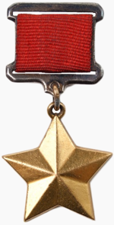
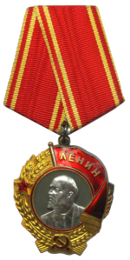
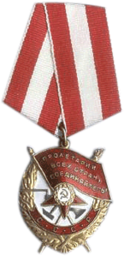
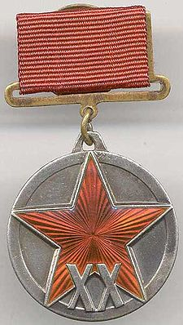
МЕДАЛЬ «ЗОЛОТАЯ ЗВЕЗДА»
ОРДЕН ЛЕНИНА
ОРДЕН КРАСНОГО ЗНАМЕНИ
ЮБИЛЕЙНАЯ МЕДАЛЬ
«XX ЛЕТ РАБОЧЕ-КРЕСТЬЯНСКОЙ КРАСНОЙ АРМИИ»
НАГРАДЫ ВАСИЛЬЕВА ГРИГОРИЯ СЕМЁНОВИЧА

Slide 20
«… Находясь в обороне, подполковник внимательно, кропотливо учил командиров и бойцов упорству в обороне, каждый день лично проверял несение службы в окопах. Являясь бесстрашным, служил постоянным примером храбрости». В одном из боев, под селом Нижнее-Турово, 23 января 1943 года подполковник Васильев погиб, напоровшись на засаду. На месте его гибели после войны установлен памятник. 23 апреля 1943 года подполковнику было посмертно присвоено звание Героя Советского Союза. Теперь его имя носит одна из главных улиц города в Приобском районе.

Slide 21
В молдавском селе Сесены Калашарского района есть памятник героям войны. На нем написано: «Под этой каменной плитой покоится прах мужественных борцов партизанских отрядов «Журналист» и имени Фрунзе, которые покрыли себя немеркнущей славой в жестокой борьбе с фашистами на тропах Кодр весной 1944 года». Среди 27 фамилий значиться: «Валя Максимова, комсомолка, радистка с Алтая».

Slide 22
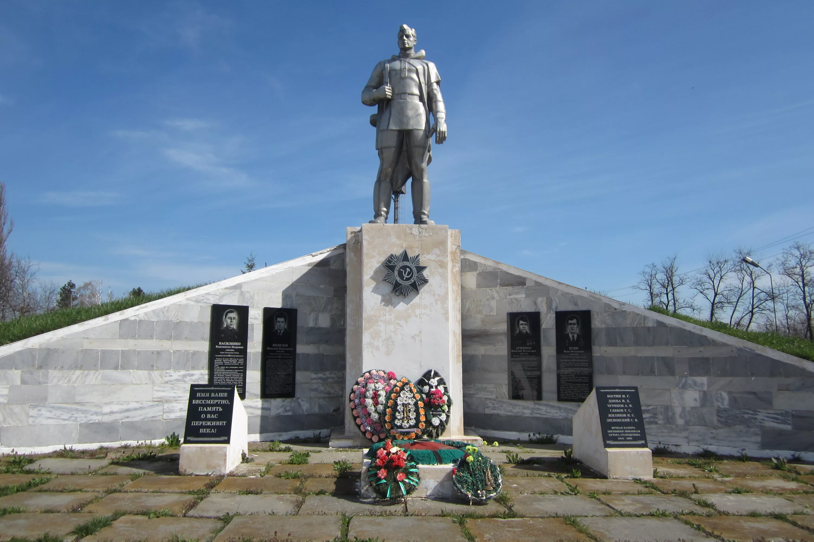
ПАМЯТНИК ГЕРОЯМ ВОЙНЫ В МОЛДАВСКОМ СЕЛЕ СЕСЕНЫ
КАЛАШАРСКОГО РАЙОНА

Slide 23
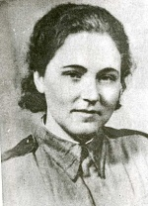
Максимова Валентина Степановна
Максимова в 1921 году в селе Ненинка Бийского района, затем после смерти родителей переехала к старшей сестре Марии сначала в село Енисейское, а перед войной переехали жить в Бийск.

Slide 24
Когда началась Великая Отечественная война, Валя неоднократно обращалась в горком комсомола и в горвоенкомат с просьбой об отправке на фронт. Положительный ответ был дан только в 1942 году. Далее сведения о ее судьбе прерываются почти на год. Последнее что узнали родные о сестре, когда после войны стали ее разыскивать, было короткое сообщение:
« действительно находилась в партизанском отряде «Журналист» с 20.03 43г. По 15.04.44 года в должности радистки. 16.04.44 г. В боях с немецкими захватчиками пала смертью храбрых».

Slide 25
За более чем годичное пребывание в отряде «Журналист» под командованием Валентина участвовала в трех рейдах по тылам противника (в Запорожье, Приднестровье, Молдавии).
16 апреля 1944 года в селе Сосенны развязался бой, в ходе которого Валя была убита. Позже в декабре 1963 года Д. Фанштейн в журнале «Советская Молдавия» писал: «Валя Максимова была сожжена. Рация разбита… Фашисты глумились над трупами наших погибших товарищей. У всех головы были размозжены штыками». Ныне ее имя носит прекрасная привокзальная улица горда Бийска.

Slide 26
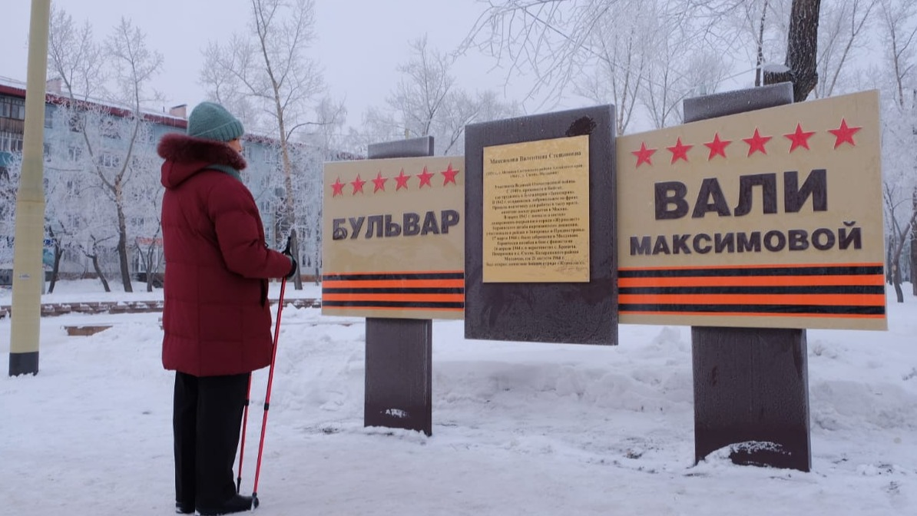
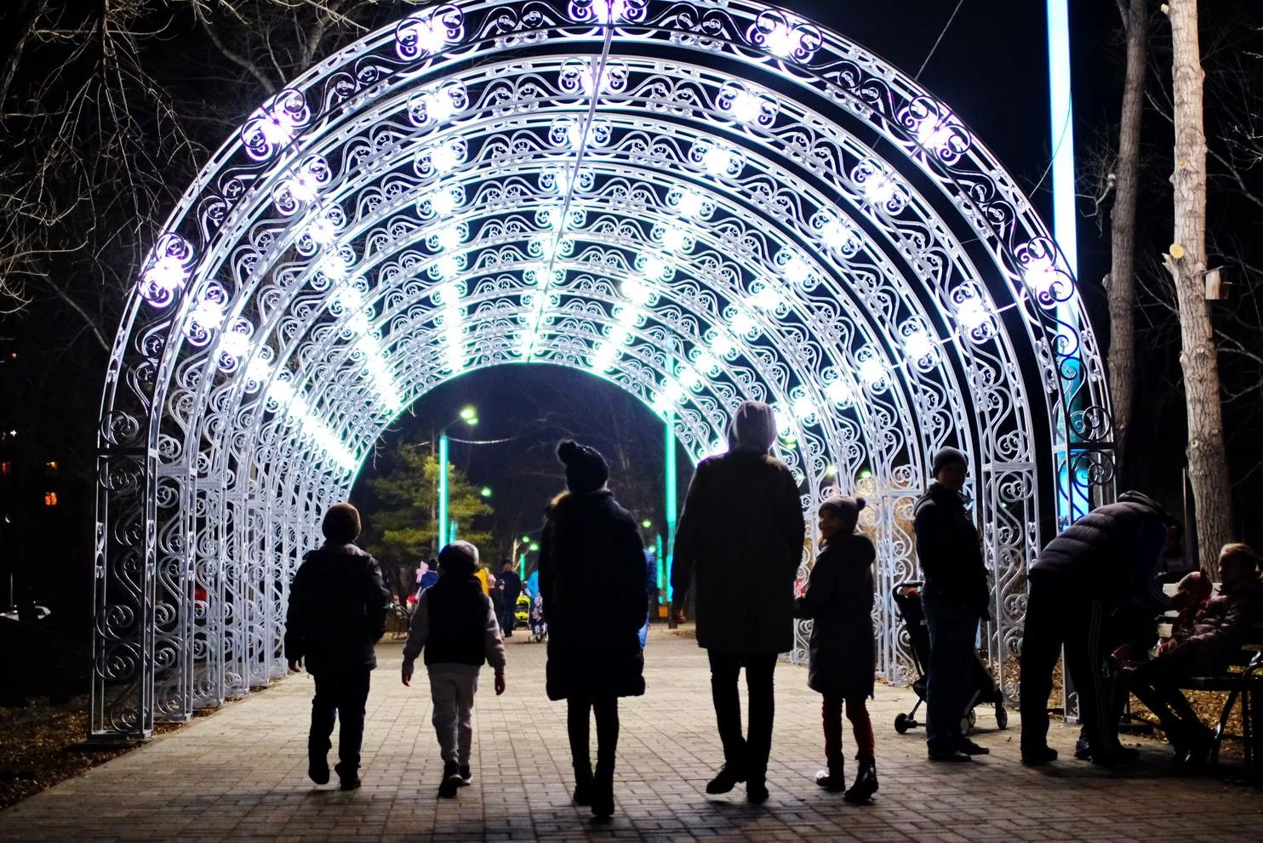
БУЛЬВАР ВАЛИ МАКСИМОВОЙ

Slide 27
Закончилась война – самое изощренное средство проверки людей на патриотизм, выносливость и стойкость. Около половины ушедших на фронт бийчан не вернулись живыми. Память об этих людях увековечена на мемориальных досках у памятника павшим воинам – бийчанам. Имена герочески погибших или же героически выстоявших бийчан носят улицы нашего небольшого города. Мы, бийчане, помним о своих героях, чтим их память. Их славные поступки подарили нам жизнь.

Slide 28
Библиографический список
Боевая слава Алтая – Барнаул. 8 – 316 с.
Бой за переправу. // Бийский рабочий, 1977, 18 мая – с. 2
Командир полка. // Бийский рабочий, 1974, 16 мая – с. 2
Недаром помнит вся Россия… // Бийский рабочий 1975, 7-8 февраля – с. 2
Шмойлов (очерки истории города) – Бийск: Научно-издательский центр Бийского пединститута, 1993. – 350 с.
Шмойлов бийчане: исторические очерки. – Бийск: НИЦ БПГУ им. , 2003. – 197 с.
Герои бийчане – участники Великой Отечественной войны (https://pandia.ru/text/77/469/95996.php)
Газета "Алтайская правда", 1961 (http://elib.altlib.ru/arkhiv-gazet/15-altajskaya-pravda/125-gazeta-altajskaya-pravda-1961)

